Slide 1
Bezpečnost a střednědobá úspěšnost hybridní ablace pro fibrilaci síní hodnocená EKG monitorací implantabilním záznamníkem, opakovanými MRI vyšetřeními mozku a neuropsychologickým vyšetřením
Pavel Osmančík, Dalibor Heřman, Petr Kačer, Vitalii Rizov, Jana Veselá, Radka Raková, Jakub Karch, Markéta Sušanková, Lucie Znojilová, Richard Fojt, Petko Prodanov, Karin Kremenova, Hana Malikova, Tomáš Peisker, Petr Štros, Karol Čurila, Alena Javůrková, Jaroslava Raudenská, Petr Budera
Kardiologická klinika, 3.LF UK a FNKV Praha

Slide 2
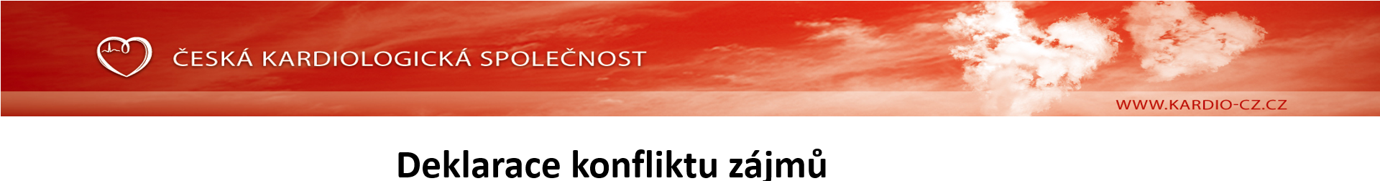
 | Nemám konflikt zájmů | Mám konflikt zájmů | Specifikace konfliktu (vyjmenujte subjekty, firmy či instituce, se kterými Vaše spolupráce může vést ke konfliktu zájmů)
Zaměstnanecký poměr | X
Vlastník / akcionář | X
Konzultant | X
Přednášková činnost | X
Člen poradních sborů (advisory boards) | X
Podpora výzkumu / granty | X
Jiné honoráře (např. za klinické studie či registry) | X

Slide 3
Cíle práce
= observační prospektivní unicentrická studie
Cílem bylo popsat
úspěšnost hybridní ablace pomocí kontinuální monitorace EKG implantabilním záznamníkem
Bezpečnost zákroku – krom standardních klinických vyšetření (krvácení…) opakované vyšetření mozku magnetickou rezonancí a neuropsychologická vyšetření

Slide 4
Pacienti a metodika
Zařazováni pacienti se symptomatickou neparoxysmální fibrilací síní, rezistentní na farmakologickou léčbu
Chirurgická ablace: pravostranná torakoskopická epikardiální ablace s cílem provést „box lesion“ zadní stěny (izolace zadní stěny LS) pomocí versapolárního (uni+bipolárního) lineárního radiofrekvenčního COBRA FusionTM katetru (Estech, AtriCure, USA) . Aplikovány 3-4 ablační cykly v bi- a unipolárním módu, teplotou kontrolovaným (cílová teplota 70°C, trvání 60 sec). Následně uzávěr ouška AtriClipem.
Katetrizační ablace: 2-3 m po chirurgické, 3D mapování, cíl = dokončení chirurgických lezí, provedení leze přes mitrální a CTI ishtmus, ablace event. inducibilních síňových pravidelných tachykardií.

Slide 5
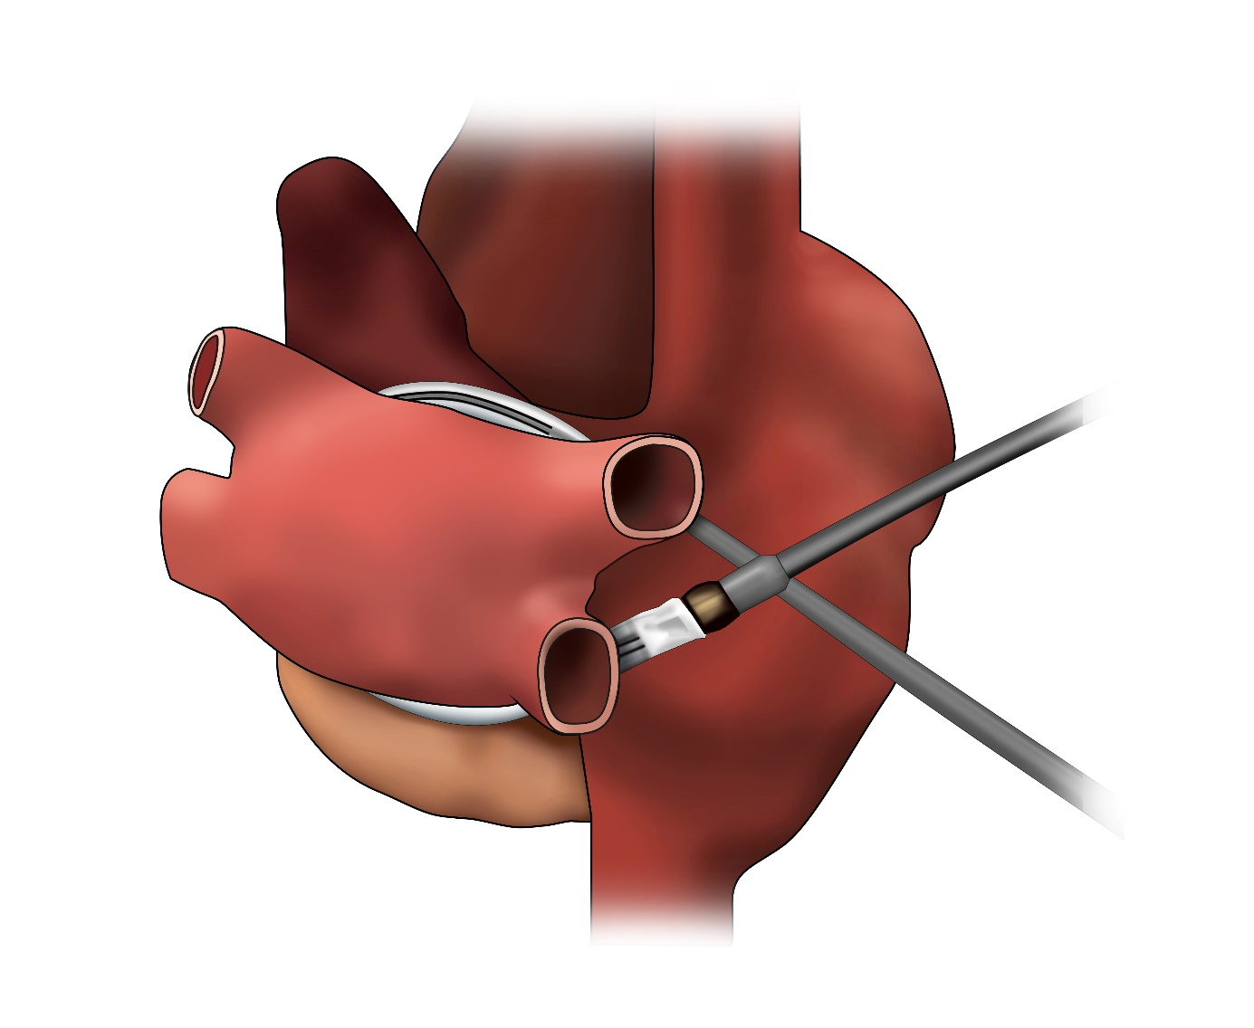
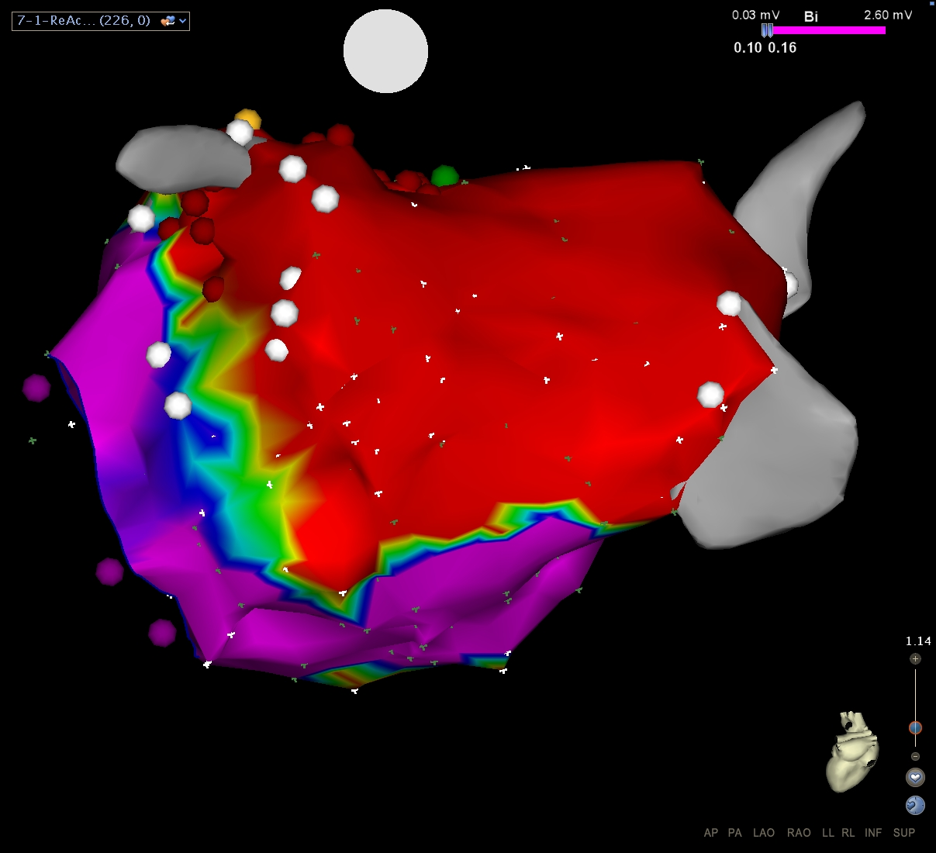
Chirurgická a katetrizační část hybridní ablace
Chirurgická část: torakoskopická off-pump operace, box leze zadní stěny, uzávěr ouška levé síně (AtriClip), resekce Marhallova ligamenta
Katetrizační část: kontrola a dokončení chirurgických lezí, ablace mitrálního a CTI ishtmu, event aditivní ablace inducibilních síňových tachykardií

Slide 6
Ambulantní sledování
Monitoraci úspěšnosti (EKG monitorace): implantabilní EKG reveal (Reveal LinQ, Medtronic), implantován po torakoskopickém zákroku. Ambulantní kontroly 30, 90, 180, 360 dnů po katetrizačním zákroku a dále a 6 m. Rekurence FS = epizoda FS > 30 sec
Délka ambulantního sledování = 30,3 + 10,8 m
Monitorace bezpečnosti:
MRI mozku: plánovány 3 vyšetření: 1 den před zákrokem (baseline), 2-4 dny po zákroku (postOP), 9 m po KCH zákroku
MRI: 1.5 T, Signa HDx (GE), T2, T2 FLAIR, DWI
Neuropsychologické vyšetření: 1d před, 1m po zákroku, 9m po zákroku
7 testů, sumární výsledek jako POCD (postoperative cognitive dysfunction)

Slide 7
Výsledky – charakteristika souboru
parametr ( n = 59)
Věk | 62.5 (± 10.5)
Ženské pohlaví | 22 (37,3%)
Hmotnost (kg) | 92.3 (± 18.3)
Výška (cm) | 172.6 (± 8.8)
Perzistující FS (%) | 31 (52.5 %)
Dlouhodobě-perzistující FS | 28 (47.5 %)
Anam. el. kardioverze | 48 (81.3 %)
Trvání FS (měsíce) | 34.2 (± 39.7)
ICHS (%) | 6 (10.2 %)
Epizoda srdečního selhání/dysfunkce LK | 21 (35.6 %)
NYHA třída | 2.0 (± 0.6)
Diabetes mellitus | 15 (25.4 %)
CHA₂DS₂VASc skore | 2.3 (± 1.3)
Velikost LS (mm) | 46.0 (± 5.6)
EF LK (%) | 53.9 (± 10.7)

Slide 8
Výsledky – chirurgická část a komplikace
Parametr (n = 59)
Délka zákroku (min) | 171 (± 35)
SR na začátku zákroku (%) | 9 (15.3 %)
Elektrická kardioverze během zákroku (%) | 34 (57.6 %)
Délka hospitalizace (dny) | 7.2 (± 6.3)
KOMPLIKACE
Úmrtí (%) | 0 (0%)
CMP/TIA (%) | 1 (1.7 %)
Konverze na sternotomii (%) | 0 (0.0 %)
Krvácení s nutností chirurgické revize (%) | 3 (5.1 %)
Respirační selhání s reintubací (%) | 1 (1.7 %)
Renální selhání s dočasnou HD (%) | 1 (1.7 %)
Pneumothorax (%) | 2 (3.4 %)
Pneumonie (%) | 2 (3.4 %)

Slide 9
Udržení SR bez reablace, AADs a kardioverze
SR OFF survival
1 rok: 54.0% (95%CI 41.3-66.8)
2 roky: 43.8% (95%CI 30.7-57.0)

Slide 10
Udržení SR s pomocí reablace, AADs či kardioverze
SR ON survival
1 rok: 84,6% (95% CI 75,4-93,9)
2 roky: 72,3% (95% CI 60,3-84,4)
Re-do ablace: 8 pac. (13,6%) , vše
pro pravidelné AT
El.kardioverze: 12 pac. (20,3%)
AADs: 16 pac.(27,1%)

Slide 11
Rhytm control během ambulantního sledování
Rhythm control survival
1 rok: 91.5% (95%CI 84.4-98.6)
2 roky: 87.8% (95%CI 79.2-96.3%)

Slide 12
Vysazování a znovunasazování antiarytmik
AADs při dimisi po katetrizační
ablaci 46 pac. (78%)
AADs vysazena během 3-6 m
u všech pacientů
AADs znovunasazena u 16 pac. (27,1%) během dalšího sledování
AADs užívány 11 pac. (18,6%)
při poslední ambulantní kontrole

Slide 13
Vysazování a znovunasazování antikoagulace

Slide 14
Výsledky vyšetření MRI mozku
Baseline MRI: 55 pacientů, postOP: 45 pacientů, pozdní (9M) MRI: 39 pacientů
Baseline MRI: chronické ischemické leze přítomny u 33 (60,0%) pacientů
PostOP MRI: nové ischemické leze u 20 (44,4%) pacientů, většinou vícečetné
(medián = 6 lezí/pacienta), 79% lezí < 5 mm, 1 pacient s lezí > 30 mm
a klinickou prezentací akutní CMP
Pozdní MRI: úplné vymizení akutních ischemických lezí u 29% pacientů, u 53% pacientů část vymizela a část zůstala
Nenalezena korelace mezi počtem nových ischemických lezí s délkou zákroku, počtem ablací či elektrickou kardioverzí během zákroku

Slide 15
Příklad pacienta s mnohočetnými ischemickými lezemi po ablaci

Slide 16
Výsledky neuropsychologického vyšetření
Baseline a časné (1 m) vyšetření u 37 pacientů, pozdní (9M) MRI: 34 pacientů
1m po zákroku: major POCD u 10/37 (27%) pacientů
minor POCD u 11/37 (29,7%) pacientů
9 m po zákroku: major POCD u 6/34 (17,6%) pacientů
minor POCD u 12/34 (35,3%) pacientů

Slide 17
Závěr
hybridní ablace (torakoskopická část) je spojena s velkým rizikem němé ischemie mozku
Úspěšnost hybridní ablace ve smyslu trvalého a kompletního udržení SR bez znovunasazení antiarytmik, kardioverze či reablace je 54% v prvním a 44% ve druhém roce po zákroku

